Slide 1


UBND QUẬN LONG BIÊN
TRƯỜNG MẦM NON BẮC BIÊN
KHÁM PHÁ
LÀNG NGHỀ TRUYỀN THỐNG
Lứa tuổi: Mẫu giáo Nhỡ
Giáo viên: Đinh Thùy Linh

Slide 2
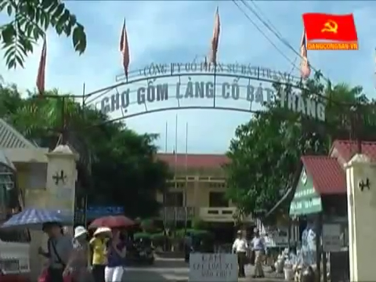


Slide 3
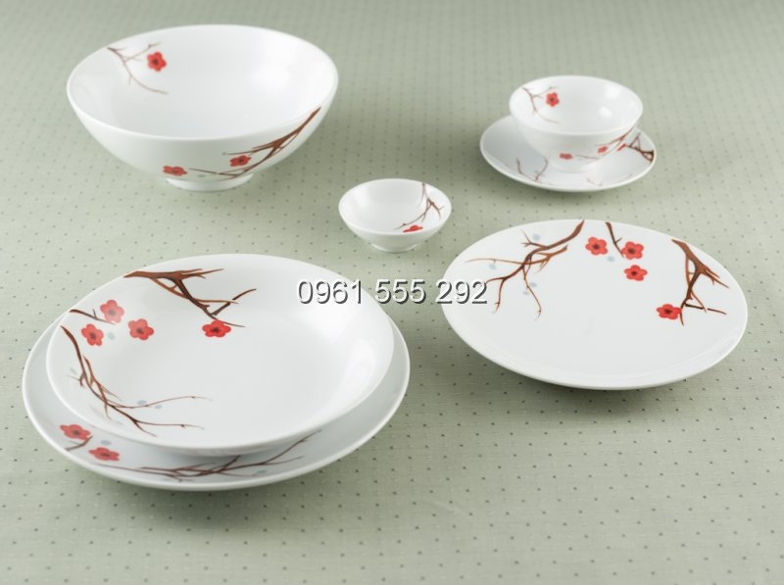

Slide 4
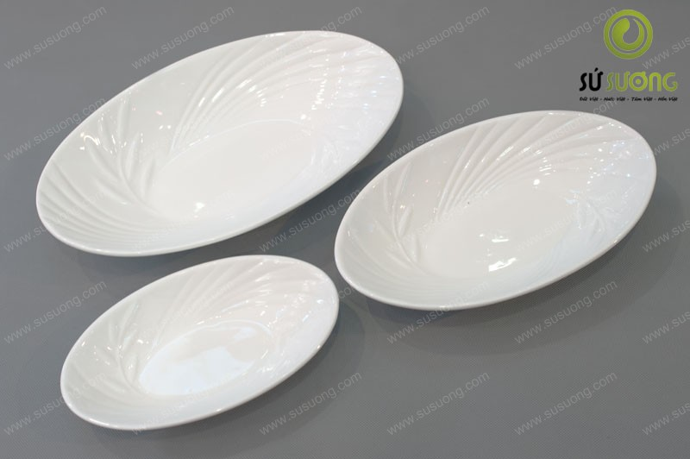

Slide 5
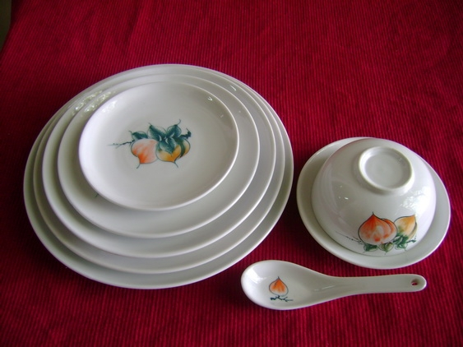

Slide 6
